Slide 1















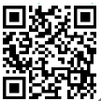
参加をお待ちしています！
みんなと悩みを共有して、
これからの育児を楽しみましょう！
発達・あそび
歯みがき
食事・授乳
「自分でできる」が楽しい“１歳児”の
よちよちサロン
幕別町
もうすぐ１歳ですね！赤ちゃんだったお子さんも、成長して動きが活発になり、毎日がにぎやかになってきましたね。これからの幼児食や歯みがきの進め方、遊びや発達など、毎日の子育てに役立つポイントをわかりやすくお伝えします。 親子いっしょに楽しい時間を過ごしませんか？
対象 令和７年 ６月生まれのお子さんと保護者
会場 札内コミュ二ティプラザ 和室２
[住所]幕別町札内青葉町311-11
定員：１日10組
予約制
日程 ５月29日(金)
（ご都合が悪ければ、６月19日または７月17日に参加できます）
※3日前までにお申し込みください。
タイムスケジュール（９：30～11：30頃）
9：20～ 9：30 受付
9：30～ 10：00 自己紹介・親子あそび(保育士）
10：00～ 10：20 「手づかみおやつ（蒸しパン）」の試食
10：20～ 1１：00 ミニ講話「お口ケアと歯みがきの方法」（歯科衛生士）
「１歳からの食事のヒント」（管理栄養士）
1１：00～ 11：30 個別相談(保健師、助産師など）、身体計測
※個別相談後は、順次終了となります。
お子さん用の試食があります
※アレルギーのある場合は、
お知らせください。
【メニュー予定】
さつま芋蒸しパン
※ホットケーキミックス、
調整豆乳使用
持ち物
□母子健康手帳 □同封のアンケート（記入してお持ちください）
□お子さん用の水や麦茶、スタイまたはエプロン、フォーク（あれば）
□手や顔をふくシート、おむつ、バスタオルなどお子さんに必要なもの
【問い合わせ・予約先】 ※発熱や風邪症状がないことを確認し、ご参加ください。
幕別町役場こども課おやこ保健係 ☎0155-54-6868
✉kenkou2@town.makubetsu.lg.jp
（件名を「よちよちサロン」とし、お子さんの名前、電話番号、参加日をお知らせください）
Web予約はQRコードをご利用ください➡

Slide 2
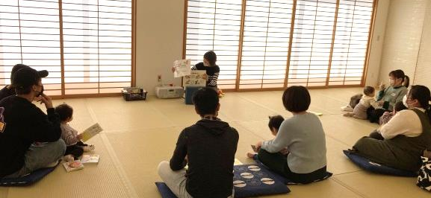
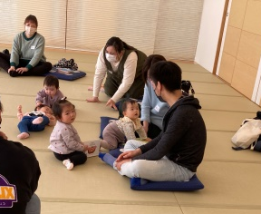
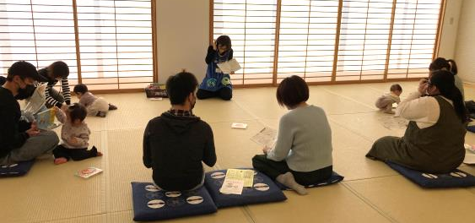
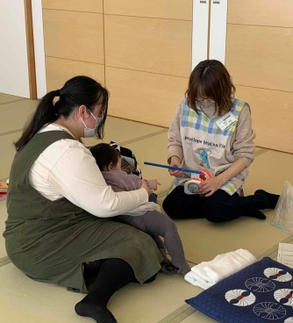
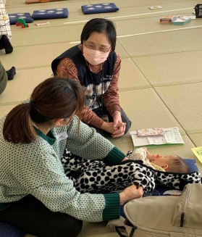
当日の流れ
⏰9：20～ 受付☀
参加者の声
もっとたくさん声かけしようと思った。音楽だけではなく、絵本も取り入れようと思った♪
⏰9：30～ 自己紹介・親子あそび
絵本のよみきかせやあそびの紹介など音楽をかけて楽しく遊びます♪
（担当：子育て支援センター保育士）
参加者の声
⏰10：00～ 「手づかみおやつ」の試食
食事のとり分け、
歯みがきの方法、
参考になった！
⏰10：20～ ミニ講話（食事・歯みがき）
かむ力がついてきたら、軟飯にチャレンジ。１歳に向けて、家族と一緒に食事ができるよう準備していきましょう。
（担当：管理栄養士）
こども同士見つめあったり、関わろうとする姿を見れて
よかった♡
かわいい歯が生えてきたら、
歯みがきをしましょう。虫歯予防のヒント、いやがる子の歯みがきのコツをお伝えします。
（担当：歯科衛生士）
⏰11：00～ 個別相談
「これでいいのかな…？」と不安になる育児。お子さんへの声かけや関わり、上の子との関係など、一緒にお話ししましょう。（担当：保健師）
卒乳や母乳の悩みは、
助産師がアドバイスします。
身長・体重も測れますよ♪
⏰11：00～11：30 終了👋
個別相談が終わったら、順次終了です。

